Slide 1
Unibratec ADS02-M01 2016
Sistema de Gerenciamento
para Salão de Beleza
Disciplina:
Programação Orientada a Objetos
Equipe:
Rafael Cadete
Rafael Eduardo

Slide 2
Inicio

Slide 3

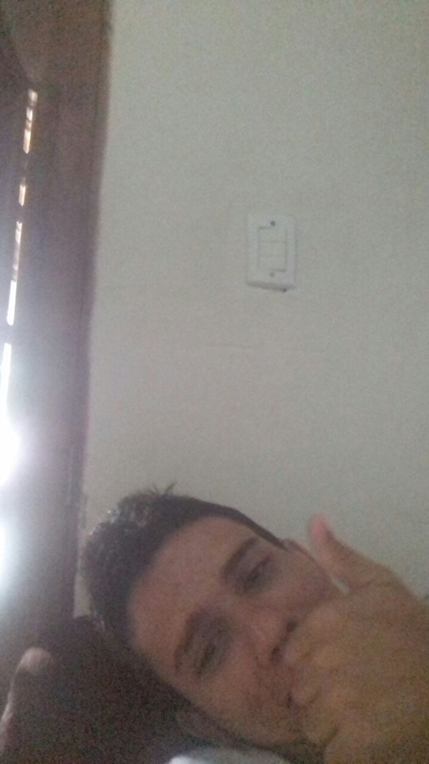
Equipe

Slide 4
Introdução
O sistema de gerenciamento para salão de beleza surgiu diante da necessidade de controlar os serviços e produtos oferecidos aos clientes.

Slide 5
Minimundo
Acesso restrito com User e Senha;
Consulta (tesouraria) :
Movimento do dia atual;
Movimento de intervalo de dias;
Movimento de clientes.
Gerenciamento de Clientes;
Gerenciamento de Produtos;
Gerenciamento de Serviços;

Slide 6
Protótipo

Slide 7
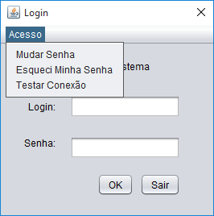
Acesso

Slide 8
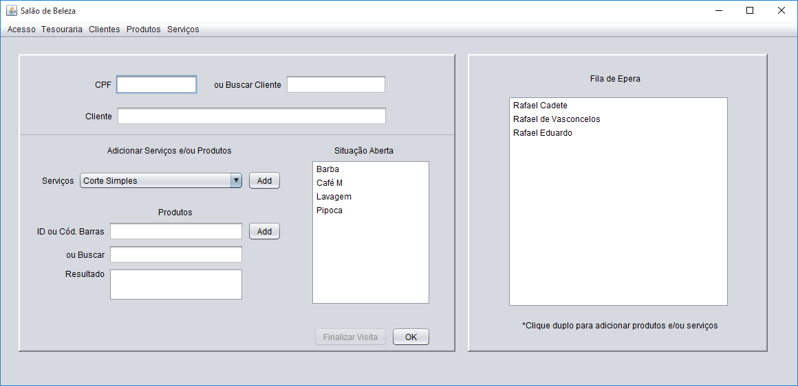
Pagina Principal

Slide 9
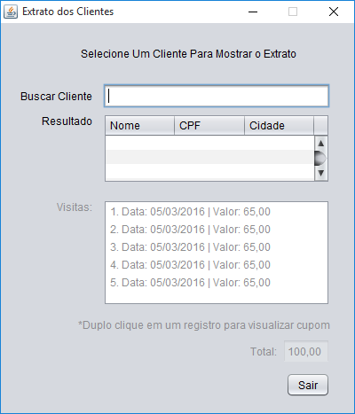
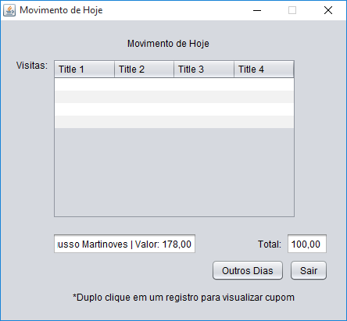
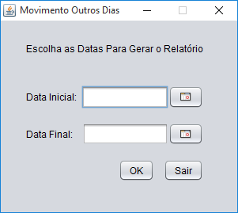
Tesouraria

Slide 10
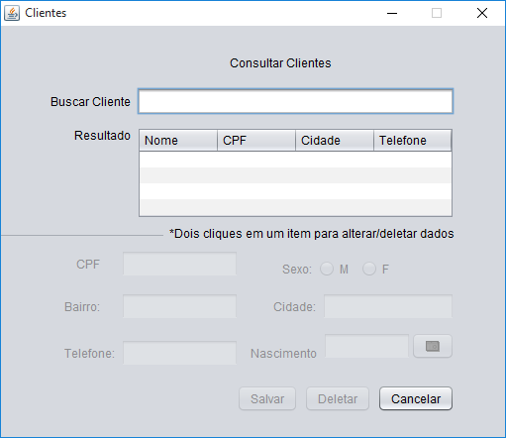
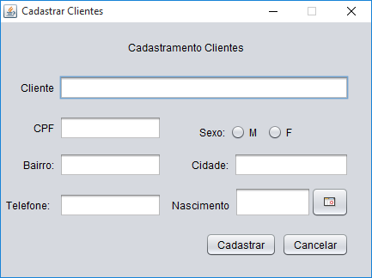
Cliente

Slide 11
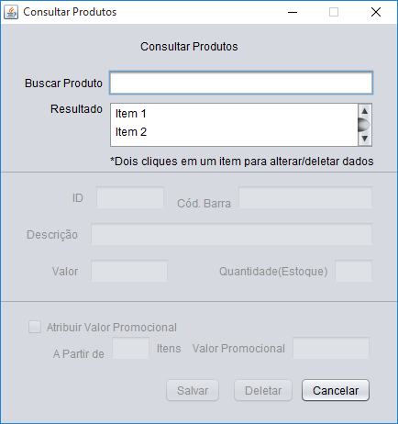
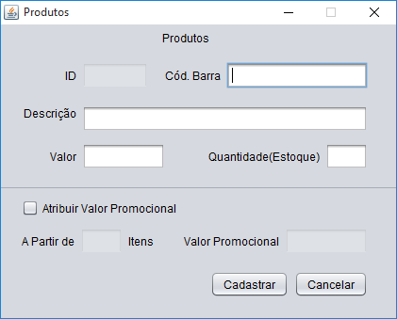
Produto

Slide 12
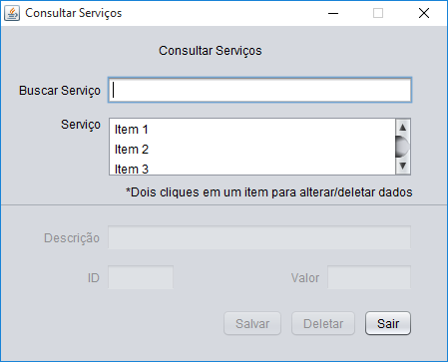
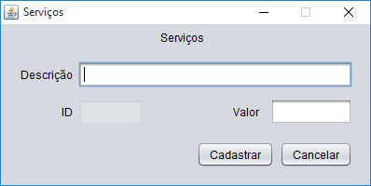
Serviço

Slide 13
Modelos BD

Slide 14
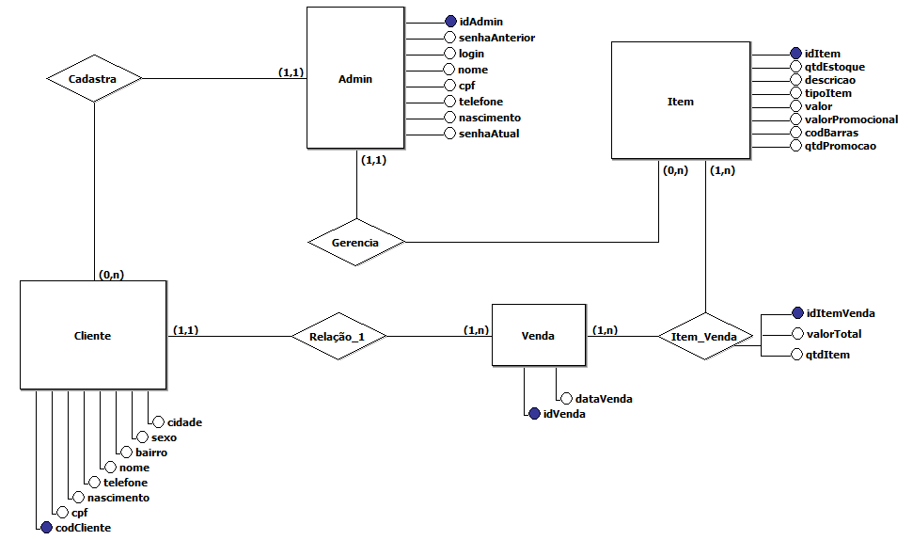
Conceitual

Slide 15
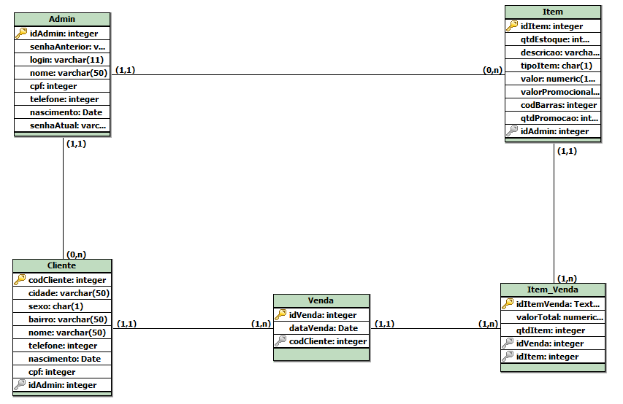
Lógico

Slide 16
Diagrama

Slide 17
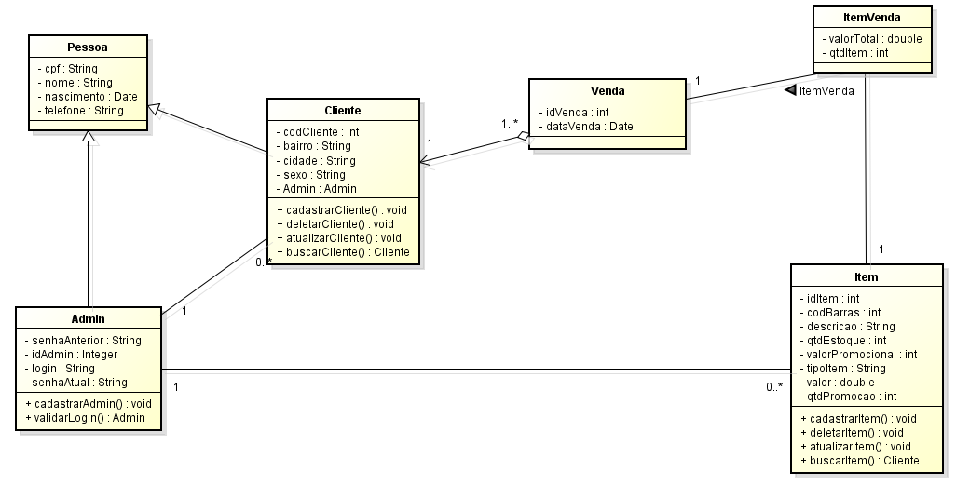
Diagrama de Classes

Slide 18
Implementação

Slide 19
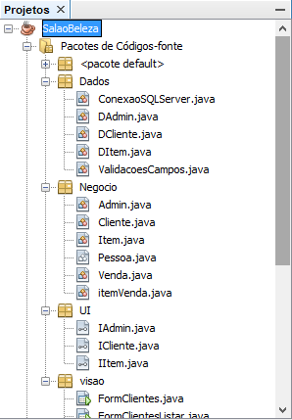
Projeto

Slide 20

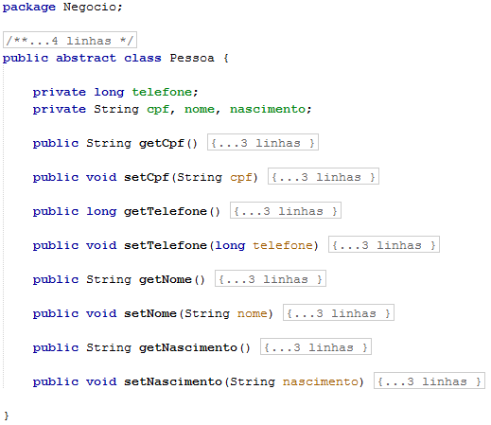
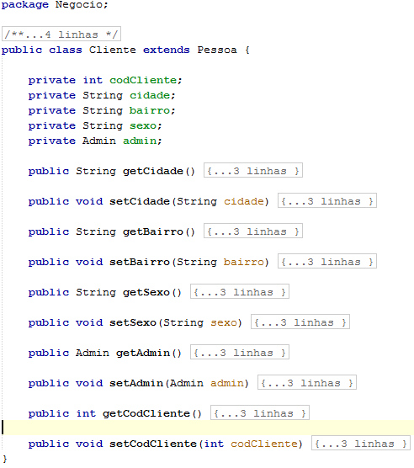
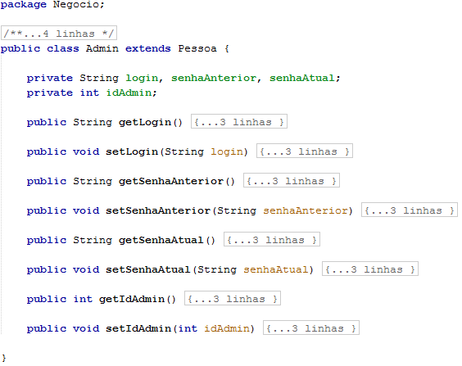
Classes Básicas

Slide 21
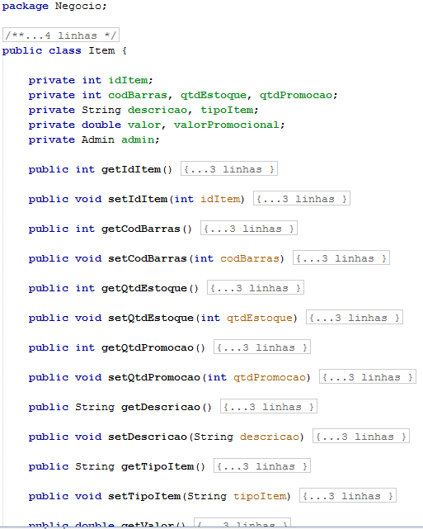
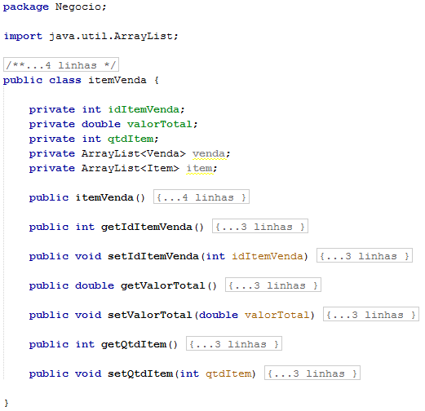
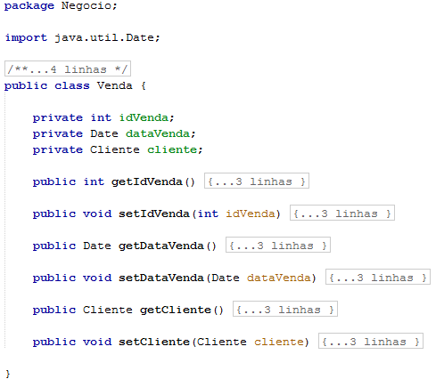
Classes Básicas

Slide 22
Classes de Dados
- Admin
- Cliente
- Item
- Conexão
Clique com o botão direito e escolha a opção para abrir o documento em hiperlink na lista acima

Slide 23
Fim

